Slide 1

R·二年级数学下册
五
复习与关联
练一练
状元成才路

Slide 2
巩固练习
1
直接写出下面各题的商和余数。
【课本92页 练一练 第1题】
4
1
6
4
33÷8= ……
34÷5= ……
64÷9= ……
7
1
28÷3= ……
9
1
45÷7= ……
6
3
52÷6= ……
8
4

Slide 3
2
【课本92页 练一练 第2题】
（1）一个计数器，千位上有2颗珠子，百位上有5颗珠子，个位上有6颗珠子，它表示的数是( )，读作( )。
（2）10张100元、10张50元、10张10元、1张5元的人民币合起来是( )元。
（3）4个千、3个百、2个十组成的数是( ) ，读作( )。
2506
二千五百零六
1605
4320
四千三百二十

Slide 4
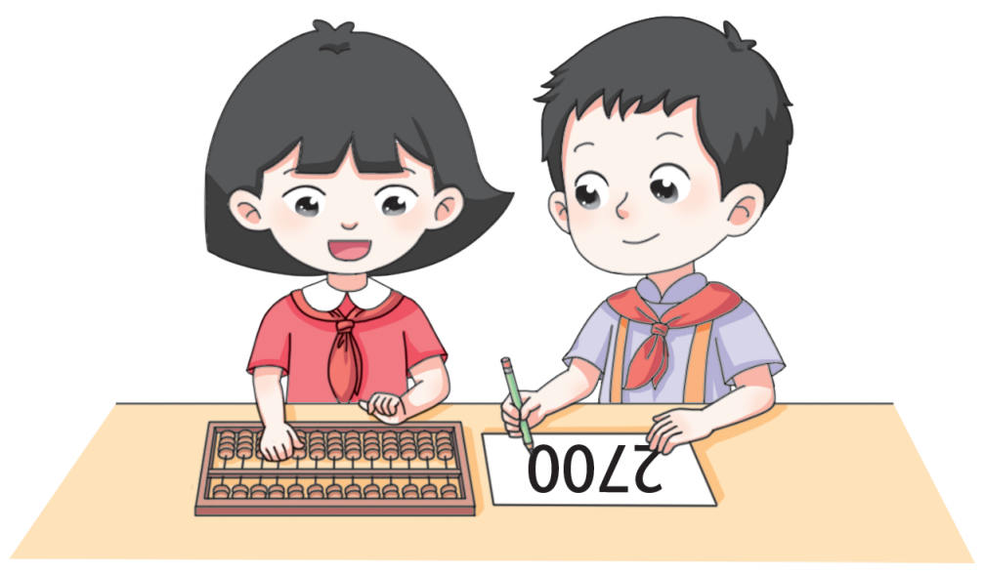
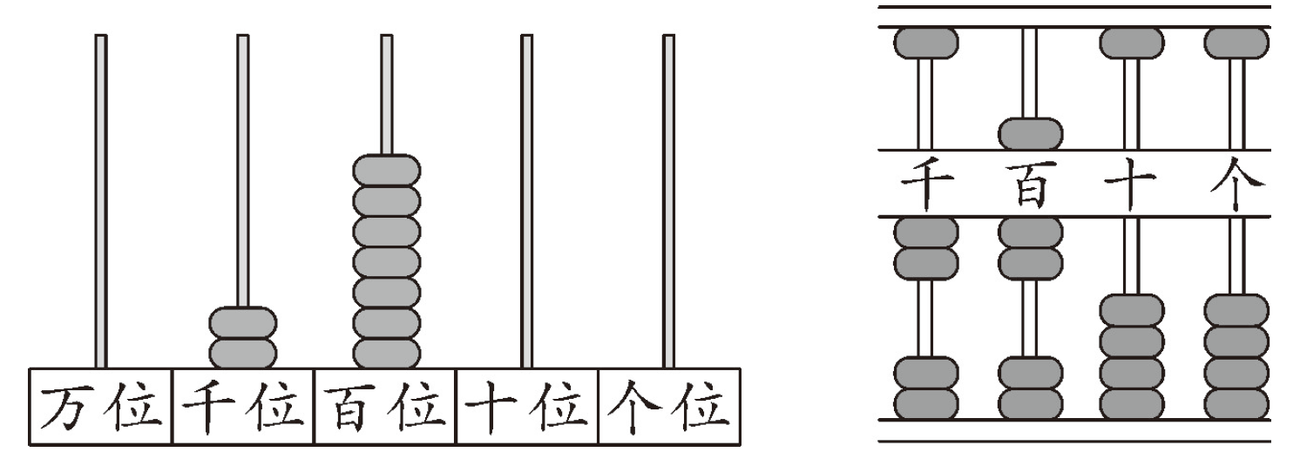
【课本92页 练一练 第3题】
3
（1）用不同的方式表示下面各数。
二千七百
九千九百九十九
四百六十
三千零八十九
六千零五
二千八百零六
四百零六
一万
2个千和7个百
2000+700
五千

Slide 5
（2）数出5999后面连续的五个数，并写出来。
5999
6001
6003
6000
6002
6004
6000、6001、6002、6003、6004

Slide 6

4
填空。
【课本93页 练一练 第4题】
加数 | 377 | 294 | 359
加数 | 403 | 233 | 471
和 | 780 | 527 | 830
被减数 | 860 | 602 | 640
减数 | 578 | 233 | 471
差 | 282 | 369 | 169

Slide 7
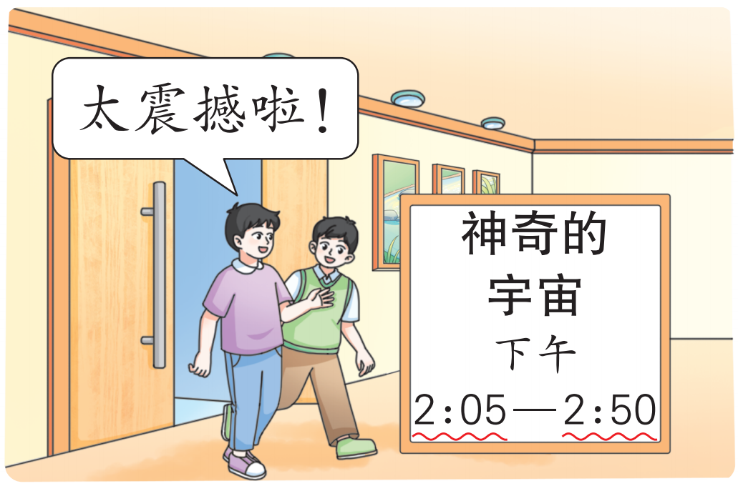
5
这部影片放映了多长时间？
【课本93页 练一练 第5题】
50－5=45（分钟）
口答：这部影片放映了45分钟。

Slide 8
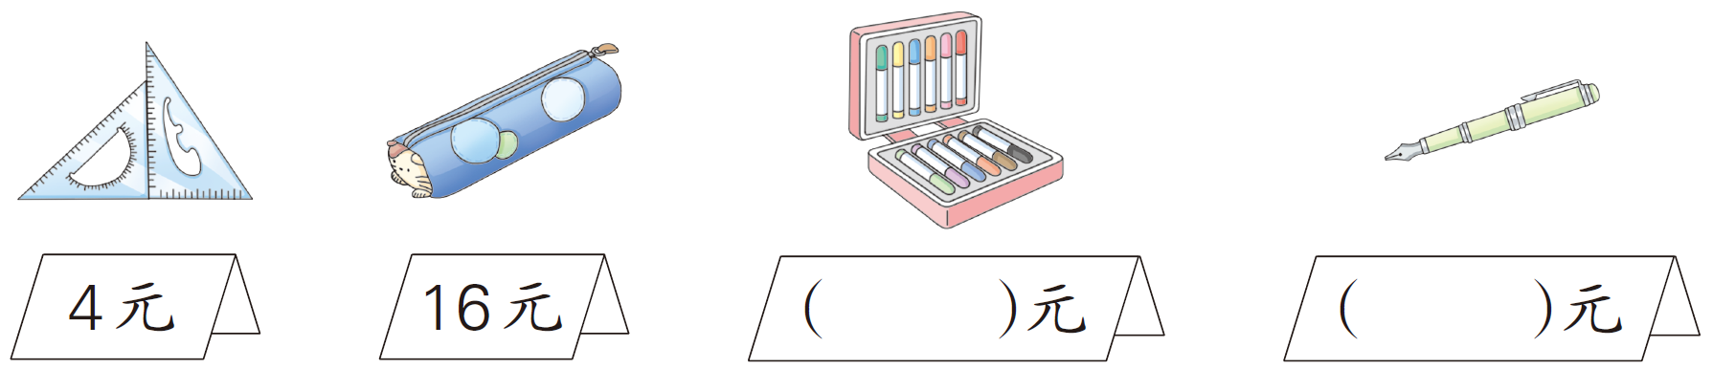
【课本93页 练一练 第6题】
6
（1）笔袋的价格是三角尺的几倍？
16÷4=4
口答：笔袋的价格是三角尺的4倍。

Slide 9
36
8
（2）彩笔的价格是三角尺的9倍。一盒彩笔多少钱？
4×9=36（元）
口答：一盒彩笔36元。
（3）笔袋的价格是钢笔的2倍。一支钢笔多少钱？
16÷2=8（元）
口答：一支钢笔8元。

Slide 10
36
8
（4）请你提出其他数学问题并解答。
答案不唯一，例：钢笔的价钱是三角尺的几倍？
8÷4=2
口答：钢笔的价钱是三角尺的2倍。

Slide 11
【课本93页 练一练 第7题】
7
（1）像上面那样装苹果，可以装满几个盒子？
15÷2=7（个）……1（个）
口答：可以装满7个盒子。
（2）如果把苹果都放在盒子里，一共需要几个盒子？
7+1=8（个）
口答：一共需要8个盒子。

Slide 12
（3）如果像图中那样装苹果，并且苹果没有剩余，最少应该拿走几个苹果？写一写。
15÷2=7（个）……1（个）
口答：最少应该拿走1个苹果。

Slide 13
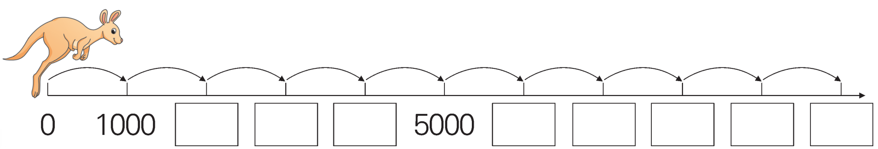
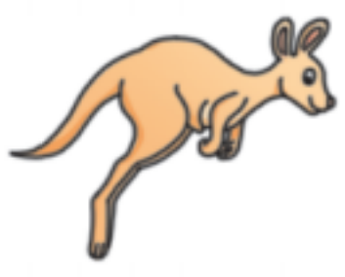
8
填一填。
【课本94页 练一练 第8题】
2000
3000
4000
6000
7000
8000
9000
10000
（1）按规律，填出 里的数。
（2） 跳5次，跳到了( )。如果想跳到10000，
要再跳( )次。
5000
5

Slide 14
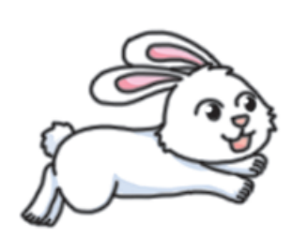
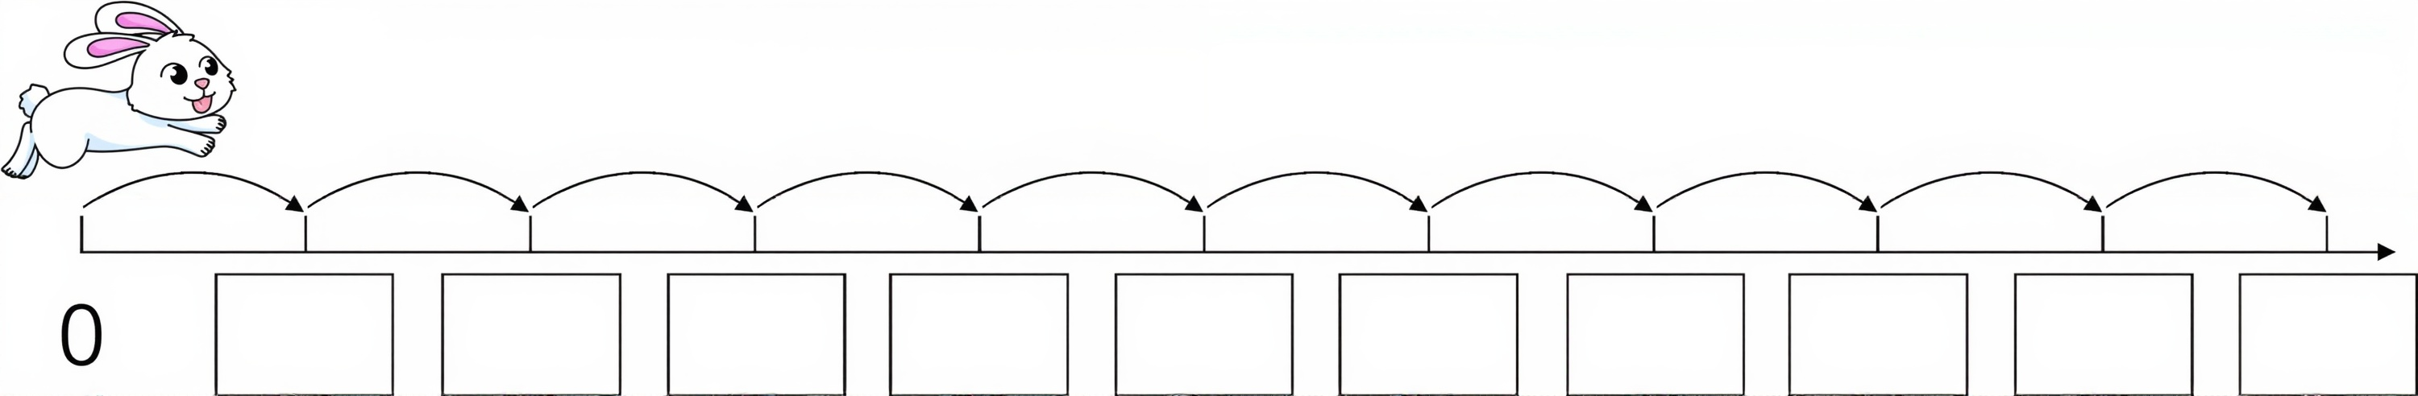
（3） 也玩跳格子游戏，但跳了10次才跳到1000。
填出 里的数。
100
200
300
400
500
600
700
800
900
1000

Slide 15
【课本94页 练一练 第9题】
9
有8个碗和14根筷子，每位客人分一个碗和一双筷子，这些碗和筷子可以供几位客人使用？
14根筷子可分：14÷2=7（双），对应7位客人。
8个碗对应8位客人。
由于7<8，因此这些碗和筷子可以供7位客人使用。

Slide 16
10
按要求从324、699、989、78这四个数中选一选，填一填。
【课本94页 练一练 第10题】
（1）“和”最接近1000的两个数是( )和( )。
（2）“差”最接近600的两个数是( )和( )。
324
699
699
78

Slide 17
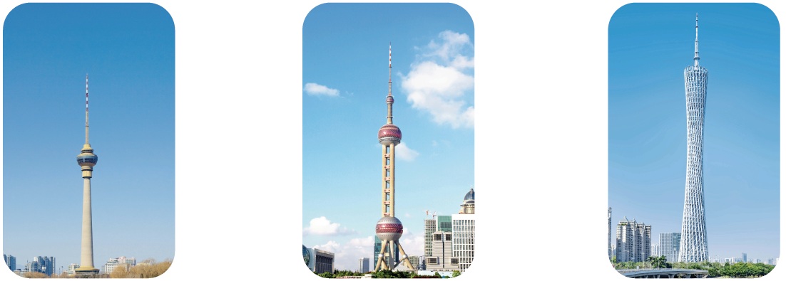
11
填一填。
【课本95页 练一练 第11题】
中央广播电视塔
高405米
东方明珠广播电视塔
高468米
广州塔
高600米
（1）广州塔比中央广播电视塔大约高几百米？
600-405≈200（米）

Slide 18
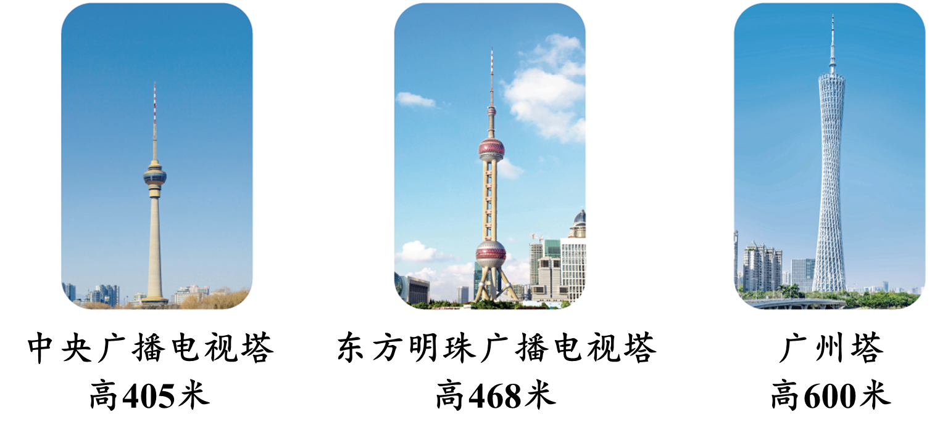
（2）请你提出其他数学问题并解答。
答案不唯一，例：广州塔比东方明珠广播电视塔高多少米？
600-468=132（米）

Slide 19
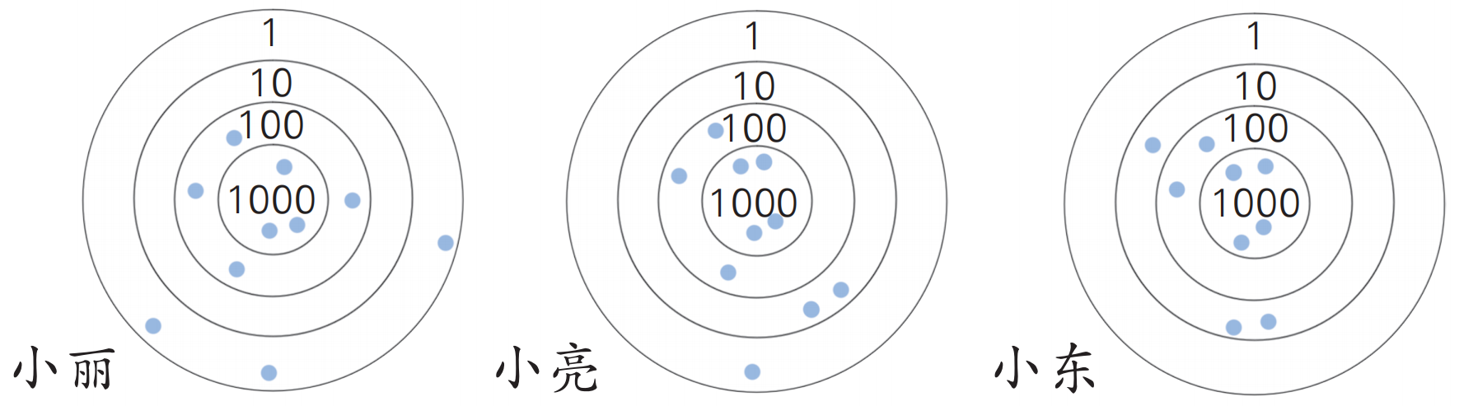
【课本95页 练一练 第12题】
12
小丽、小亮和小东参加了飞镖比赛，比赛情况如下图。小东还差最后一次没投。
（1）小丽和小亮的成绩分别是( )分和( )分。 ( )的成绩好。
3403
4321
小亮

Slide 20
3403
4321
4230
（2）小东要想比小丽和小亮成绩都好，最后一次必须至少得多少分？把你的想法在图上标出来。
4230+100=4330
4330>4321
口答：最后一次必须至少得100分。

Slide 21
13
某昆虫研究小组去野外采集标本。
【课本96页 练一练 第13题】
①捉到蜻蜓6只
②捉到的蝴蝶只数比蜻蜓多10只
③捉到的螳螂只数是蜻蜓的3倍
A.捉到多少只蝴蝶
B.捉到多少只螳螂
C.一共捉到多少只蜻蜓和蝴蝶
（1）选择合适的条件和问题组成一个数学问题，并解答。

Slide 22
①捉到蜻蜓6只
②捉到的蝴蝶只数比蜻蜓多10只
③捉到的螳螂只数是蜻蜓的3倍
A.捉到多少只蝴蝶
B.捉到多少只螳螂
C.一共捉到多少只蜻蜓和蝴蝶
答案不唯一，例：选择条件①②和问题 A。
6+10=16（只）
口答：捉到16只蝴蝶。

Slide 23
①捉到蜻蜓6只
②捉到的蝴蝶只数比蜻蜓多10只
③捉到的螳螂只数是蜻蜓的3倍
A.捉到多少只蝴蝶
B.捉到多少只螳螂
C.一共捉到多少只蜻蜓和蝴蝶
（2）你还想解答什么问题？需要知道其他什么条件吗？
答案不唯一，例：三种昆虫一共捉了多少只？
6+10=16（只）
6×3=18（只）
6+16+18=40（只）

Slide 24
14
根据下面的作息时间表回答问题。
【课本96页 练一练 第14题】
某小学作息时间表（上午）
第 一 节
8:20—（ ）
第 二 节
9:15—9:55
眼保健操
9:55—10:00
大 课 间
10:00—10:30
第 三 节
10:30—11:10
第 四 节
_________________
（1）大课间共多长时间？
10时30分－10时=30（分钟）

Slide 25
某小学作息时间表（上午）
第 一 节
8:20—（ ）
9:00
第 二 节
9:15—9:55
眼保健操
9:55—10:00
大 课 间
10:00—10:30
第 三 节
10:30—11:10
第 四 节
_________________
（2）这所小学一节课的时长是40分钟，在表中补充第一节的下课时间。

Slide 26
某小学作息时间表（上午）
第 一 节
8:20—（ ）
9:00
第 二 节
9:15—9:55
眼保健操
9:55—10:00
大 课 间
10:00—10:30
第 三 节
10:30—11:10
11:25—12:05
第 四 节
_________________
（3）根据你观察作息时间表发现的规律，试着填出第四节课的上、下课时间。

Slide 27
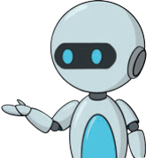
15
在 里填上适当的数。
【课本96页 练一练 第15题】
48
7
÷ = 6……6
54
8
60
9
你能想出几种不同的填法？
……
答案不唯一。

